Slide 1


基于线性回归、决策树和SVM算法的鸢尾花分类任务
第19组 汪顺超 白阳浩
Notes:
亮亮图文旗舰店
https://liangliangtuwen.tmall.com

Slide 2
基于线性回归、决策树和SVM算法的鸢尾花分类任务
Part 1
问题背景
目录
Part 2
Logistic回归
Contents
Part 3
决策树
Part 4
SVM
Part 5
代码实现

Slide 3
Part 1
问题背景
分类问题
分类效果的评价指标
Iris Data Set

Slide 4
分类问题
01
什么是分类问题
即针对一组输入数据，通过一定方法确定能够区分各个数据项所属类别的特征，并对新的未知类别的数据项的类别作出判断. 分类问题从统计学诞生以来已得到了广泛研究，分类方法被广泛应用于社会的各行各业，尤其是医学和经济管理领域.
分类问题的类型
02
分类问题的目标是根据已知数据的某些特征，判断一个新的样本属于哪种已知的样本类，其根据类别的数量可以被分为二元分类和多元分类问题.
常见的分类模型和算法
03
包括线性判别分析、逻辑回归、朴素贝叶斯分类器、支持向量机、最近邻居法、Boosting算法、决策树和神经网络等.

Slide 5
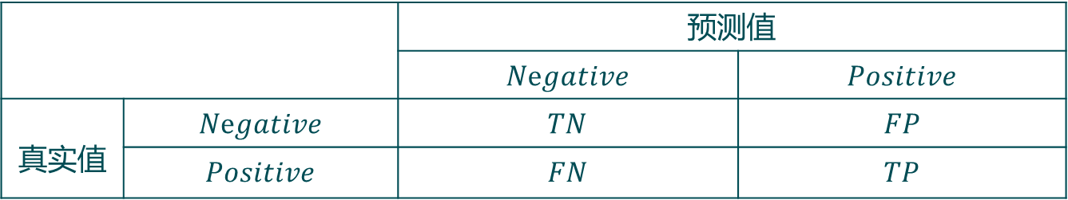
分类效果的评价指标
1. 混淆矩阵
 |  | 预测值
 |  | $$Negative$$ | $$Positive$$
真实值 | $$Negative$$ | $$TN$$ | $$FP$$
 | $$Positive$$ | $$FN$$ | $$TP$$
混淆矩阵保存以下四部分的信息：
1. TN(True negative)，称为真阴率，表明实际是负样本预测成负样本的样本数
2. FP(False positive)，称为假阳率，表明实际是负样本预测成正样本的样本数
3. FN(False negative)，称为假阴率，表明实际是正样本预测成负样本的样本数
4. TP(True positive)，称为真阳率，表明实际是正样本预测成正样本的样本数
使用上述四个信息可以计算分类效果的准确率、精准率、召回率等.
Notes:
评价指标这部分的内容和Word文档上一样

Slide 6
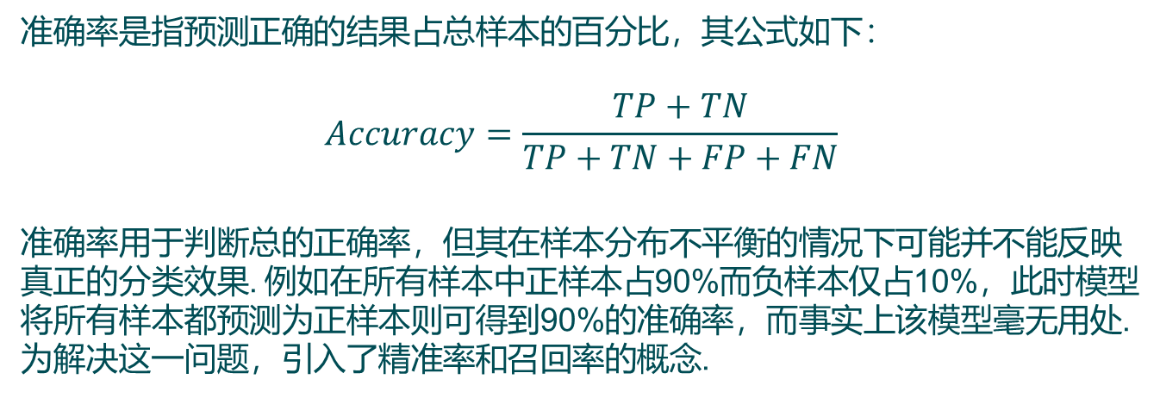
分类效果的评价指标
2. 准确率
准确率是指预测正确的结果占总样本的百分比，其公式如下：
$$Accuracy=\frac{TP+TN}{TP+TN+FP+FN}$$
准确率用于判断总的正确率，但其在样本分布不平衡的情况下可能并不能反映真正的分类效果. 例如在所有样本中正样本占90%而负样本仅占10%，此时模型将所有样本都预测为正样本则可得到90%的准确率，而事实上该模型毫无用处. 为解决这一问题，引入了精准率和召回率的概念.

Slide 7


分类效果的评价指标
3. 精准率
精准率又叫查准率，它是针对预测结果而言的，它的含义是在所有被预测为正的样本中实际为正的样本的概率，意思就是在预测为正样本的结果中，有多少把握可以预测正确，其公式如下：
$$Precision=\frac{TP}{TP+FP}$$
4. 召回率
召回率又叫查全率，它是针对原样本而言的，它的含义是在实际为正的样本中被预测为正样本的概率，其公式如下：
$$Recall=\frac{TP}{TP+FN}$$

Slide 8
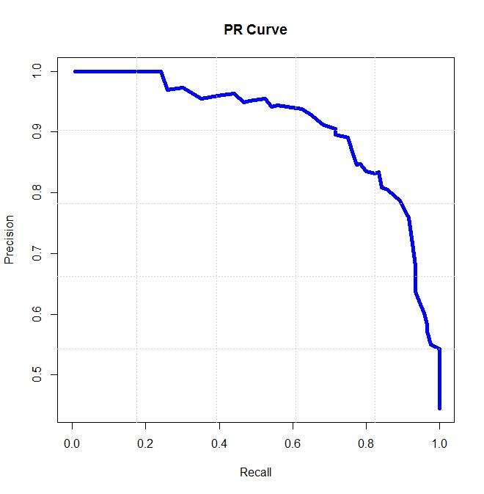
分类效果的评价指标
5. PR曲线
PR曲线以召回率为横坐标、精准率为纵坐标，在绘制一条PR曲线时会有许多不同的点，每一个点都对应一个阈值，通过使用不同的阈值将预测结果分为正反样例，再计算相应的精准率与召回率，许多个不同的阈值可以计算出不同的精确率与召回率的点对，最后将这些点对连接起来就得到了一条PR曲线.
PR曲线示意图

Slide 9
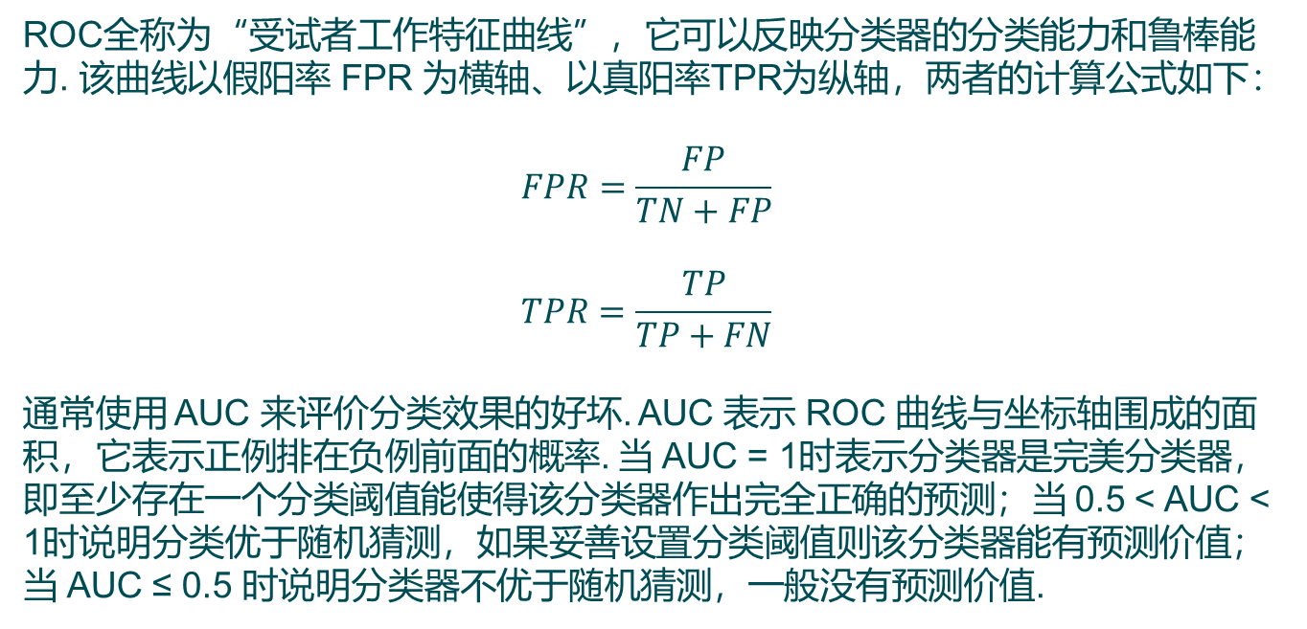
分类效果的评价指标
5. ROC曲线和AUC
ROC全称为“受试者工作特征曲线”，它可以反映分类器的分类能力和鲁棒能力. 该曲线以假阳率 FPR 为横轴、以真阳率TPR为纵轴，两者的计算公式如下：
$$FPR=\frac{FP}{TN+FP}$$
$$TPR=\frac{TP}{TP+FN}$$
通常使用 AUC 来评价分类效果的好坏. AUC 表示 ROC 曲线与坐标轴围成的面积，它表示正例排在负例前面的概率. 当 AUC = 1时表示分类器是完美分类器，即至少存在一个分类阈值能使得该分类器作出完全正确的预测；当 0.5 < AUC < 1时说明分类优于随机猜测，如果妥善设置分类阈值则该分类器能有预测价值；当 AUC ≤ 0.5 时说明分类器不优于随机猜测，一般没有预测价值.

Slide 10
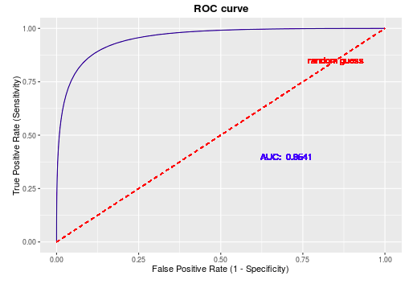
分类效果的评价指标
5. ROC曲线和AUC
ROC曲线和AUC示意图

Slide 11
Iris Data Set
数据集概况
Iris Data Set即鸢尾属植物数据集，它首次出现在著名的英国统计学家和生物学家Ronald Fisher 1936年的论文《The use of multiple measurements in taxonomic problems》中，被用来介绍线性判别式分析. 数据集中包括了三类不同的鸢尾属植物：Iris Setosa，Iris Versicolour，Iris Virginic，每类均收集了50个样本.
数据特征
该数据集测量了所有150个样本的4个特征:
(1) sepal length(花萼长度)；
(2) sepal width(花萼宽度)；
(3) petal length(花瓣长度)；
(4) petal width(花瓣宽度).
以上4个特征的单位都是厘米.

Slide 12
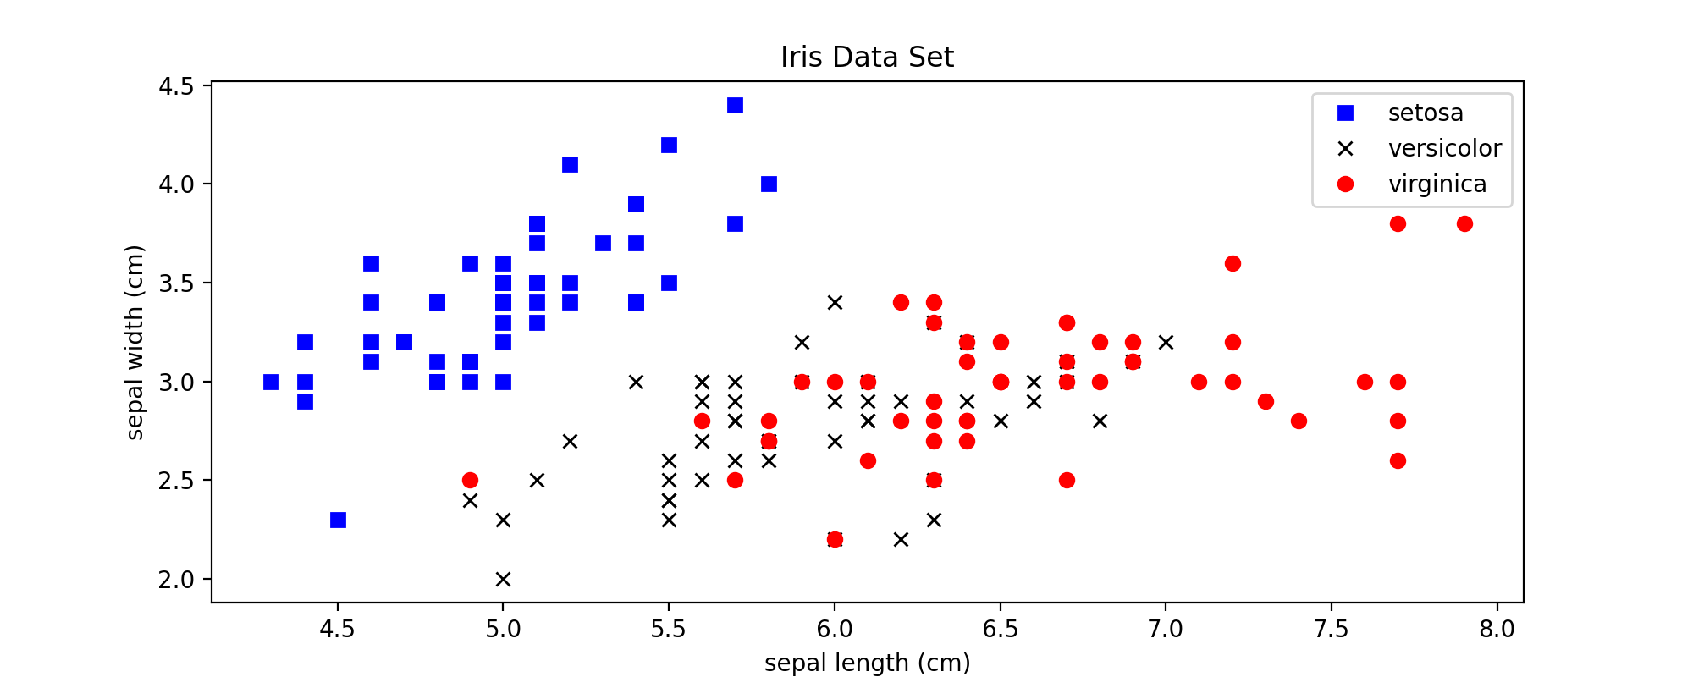
Iris Data Set
数据可视化
上图显示了数据集中前两个特征的分布情况

Slide 13
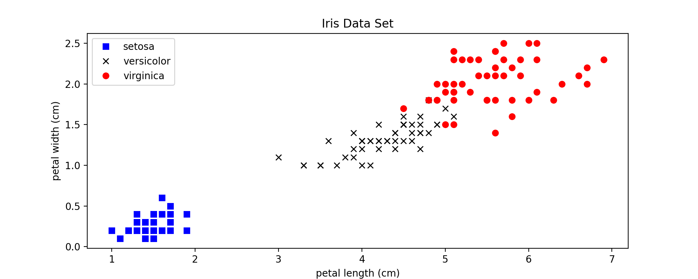
Iris Data Set
数据可视化
上图显示了数据集中后两个特征的分布情况

Slide 14
Part 2
Logistic
回归
模型的基本概念与构建
代码实现

Slide 15
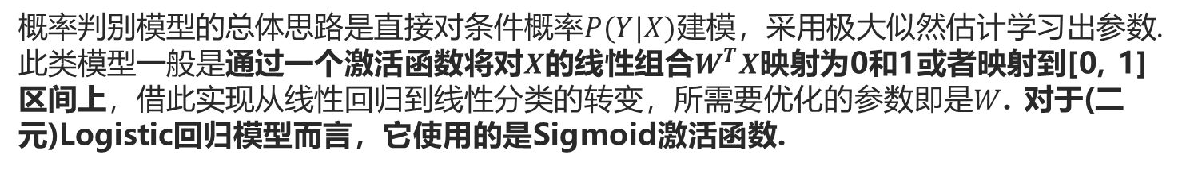
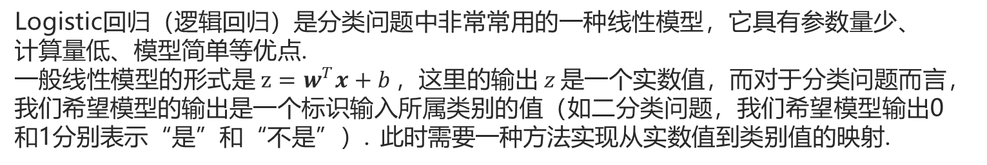
模型的基本概念与构建
Logistic回归（逻辑回归）是分类问题中非常常用的一种线性模型，它具有参数量少、计算量低、模型简单等优点.
一般线性模型的形式是$z=w^{T}x+b$，这里的输出$z$是一个实数值，而对于分类问题而言，我们希望模型的输出是一个标识输入所属类别的值（如二分类问题，我们希望模型输出0和1分别表示“是”和“不是”）. 此时需要一种方法实现从实数值到类别值的映射.
（1）
线性分类的输出可以分为硬输出和软输出，前者直接输出确定性的结果，后者则输出各个类别的概率. 常见的硬输出模型有感知机、线性判别分析等，软输出模型有概率判别模型、概率生成模型等. Logistic回归模型就属于概率判别模型.
（2）
概率判别模型的总体思路是直接对条件概率$P(Y|X)建模$，采用极大似然估计学习出参数. 此类模型一般是通过一个激活函数将对$X$的线性组合$W^{T}X$映射为0和1或者映射到[0, 1]区间上，借此实现从线性回归到线性分类的转变，所需要优化的参数即是$W$. 对于(二元)Logistic回归模型而言，它使用的是Sigmoid激活函数.
（3）
$$sigmoid\left(z\right)=\frac{1}{1+e^{−z}}$$

Slide 16
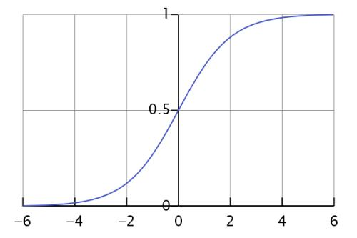
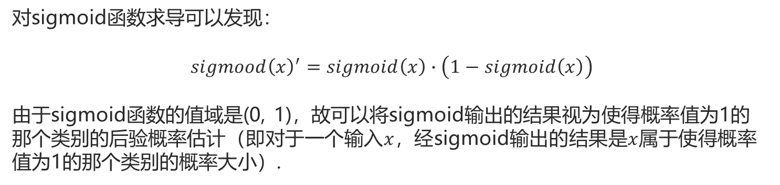
模型的基本概念与构建
对sigmoid函数求导可以发现：
$$sigmood{\left(x\right)}^{′}=sigmoid\left(x\right)∙\left(1−sigmoid\left(x\right)\right)$$
由于sigmoid函数的值域是(0, 1)，故可以将sigmoid输出的结果视为使得概率值为1的那个类别的后验概率估计（即对于一个输入$x$，经sigmoid输出的结果是$x$属于使得概率值为1的那个类别的概率大小）.
（4）
基于上述讨论，可以得出如下的结论：
$$P_{1}=P\left(y=1 | X\right)=sigmoid\left(W^{T}X\right)=\frac{1}{1+e^{−W^{T}X}}, y=1$$
$$P_{0}=P\left(y=0 | X\right)=1−P\left(y=1 | X\right)=1−sigmoid\left(W^{T}X\right)=\frac{e^{−W^{T}X}}{1+e^{−W^{T}X}}, y=0$$
可以将以上两式合在一起表示：
$$P\left(y | X\right)={P_{1}}^{y}{P_{0}}^{1−y}$$
上式就是Logistic回归的模型，其中待求的参数是$W.$

Slide 17
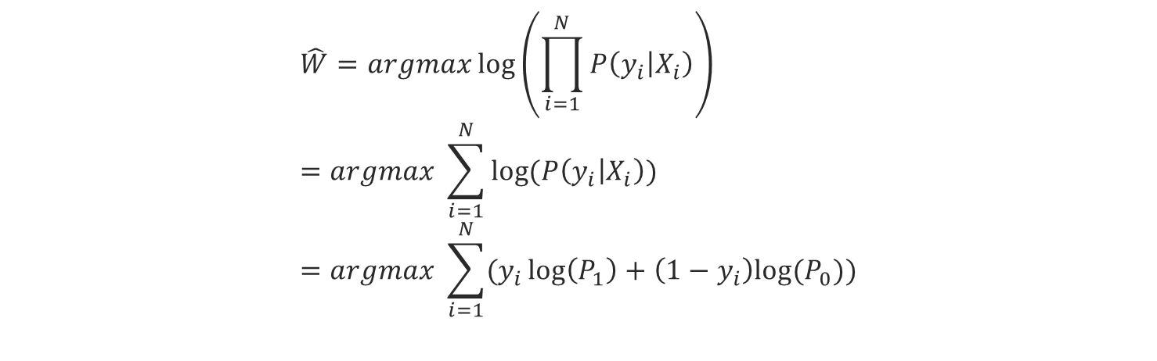
模型的基本概念与构建
（5）
估计模型的方法是极大似然估计，即
$$MLE:\hat{W}=argmax log⁡(P(y|X))$$
假设总共有$N$组数据，数据之间满足独立同分布，则有
$$\hat{W}=argmax\log\left(\prod_{i=1}^{N}{P\left(y_{i} | X_{i}\right)}\right) \\ =argmax \sum_{i=1}^{N}{log⁡(P\left(y_{i} | X_{i}\right))} \\ =argmax \sum_{i=1}^{N}{(y_{i}\log\left(P_{1}\right)+\left(1−y_{i}\right)log⁡(P_{0}))}$$
上式中的形式就是交叉熵函数的形式，使用该式结合梯度下降优化$W$即可.

Slide 18

模型的基本概念与构建
（6）
上面讨论的是二分类的Logistic模型. 要扩展到多分类，需要引入一个新的激活函数——Softmax函数：
$$softmax\left(z_{i}\right)=\frac{e^{z_{i}}}{\sum_{j=1}{e^{z_{j}}}}$$
经过类似的推导可以得到
$$\hat{W}=argmax \sum_{i=1}^{N}{y_{i}logy_{i}^{′}}$$
其中$y_{i}$为真实值， $y_{i}^{′}$为预测值.

Slide 19
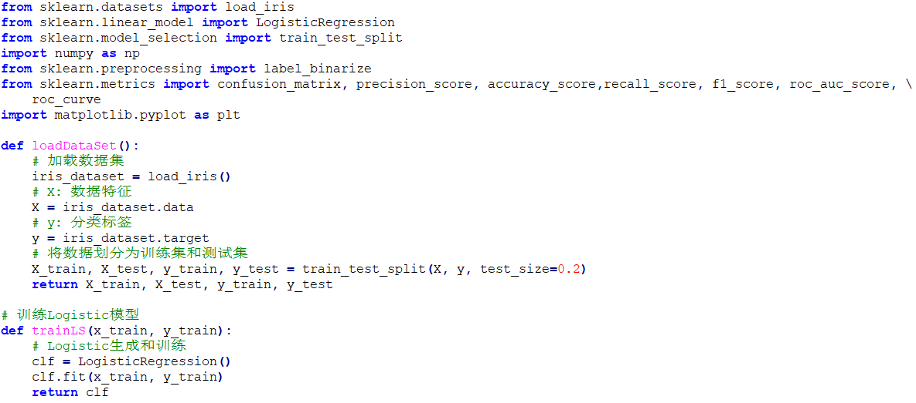
代码实现
数据集的加载以及模型的生成和训练

Slide 20
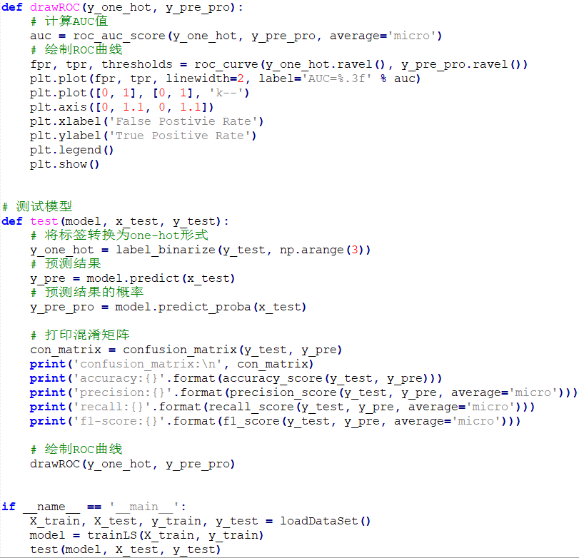
代码实现
模型的测试

Slide 21
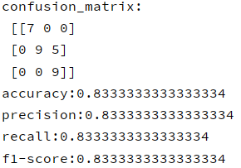
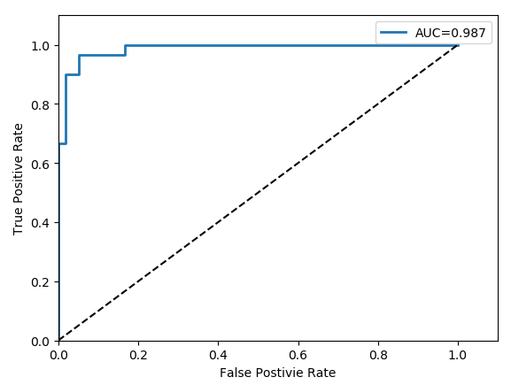
代码实现
混淆矩阵及准确率等
ROC曲线

Slide 22
Part 3
决策树
模型的基本概念与构建
代码实现

Slide 23
模型的基本概念与构建
（1）
决策树是一种常见的机器学习算法，它基于一个树结构来进行决策，如下图所示：
苹果降价了
是
否
买苹果
小米降价了
是
否
买小米
华为降价了
是
否
买华为
什么也不买

Slide 24
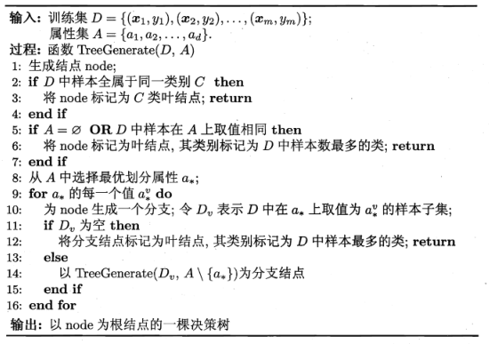
模型的基本概念与构建
一般地，一颗决策树包含一个根结点、若干个内部结点和若干个叶结点；叶结点对应于 决策结果，其他每个结点则对应于一个属性测试；每个结点包含的样本集合根据属性测试的结果被划分到子结点中；根结点包含样本全集，从根结点到每个叶结点的路径对应了一个判定测试序列. 决策树学习的目的是为了产生一颗泛化能力强，即处理未见示例能力强的决策树，其基本流程遵循“分而治之”策略：
（2）

Slide 25
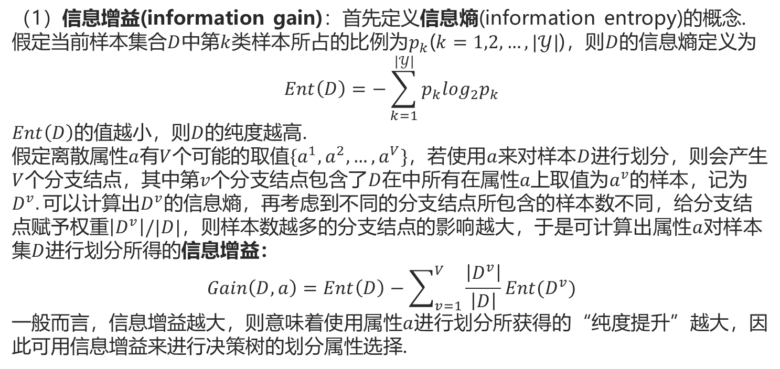
模型的基本概念与构建
决策树学习的关键是选择最优划分属性. 一般而言，随着划分过程不断进行，希望决策树的分支结点所包含的样本尽可能属于同一类别，即结点的“纯度”越来越高.
常见的划分选择有如下三种：
（3）
（1）信息增益(information gain)：首先定义信息熵(information entropy)的概念. 假定当前样本集合$D$中第$k$类样本所占的比例为$p_{k}$($k=1,2,…,|𝒴|$)，则$D$的信息熵定义为
$$Ent\left(D\right)=−\sum_{k=1}^{|𝒴|}{p_{k}\log_{2}p_{k}}$$
$Ent\left(D\right)$的值越小，则$D$的纯度越高.
假定离散属性$a$有$V$个可能的取值$\{a^{1},a^{2},…,a^{V}\}$，若使用$a$来对样本$D$进行划分，则会产生$V$个分支结点，其中第$v$个分支结点包含了$D$在中所有在属性$a上$取值为$a^{v}$的样本，记为$D^{v}. 可以$计算出$D^{v}$的信息熵，再考虑到不同的分支结点所包含的样本数不同，给分支结点赋予权重$\left|D^{v}\right|/|D|，$则样本数越多的分支结点的影响越大，于是可计算出属性$a$对样本集$D$进行划分所得的信息增益：
$$Gain\left(D, a\right)=Ent\left(D\right)−\sum_{v=1}^{V}{\frac{\left|D^{v}\right|}{\left|D\right|}Ent(D^{v})}$$
一般而言，信息增益越大，则意味着使用属性$a$进行划分所获得的“纯度提升”越大，因此可用信息增益来进行决策树的划分属性选择.

Slide 26
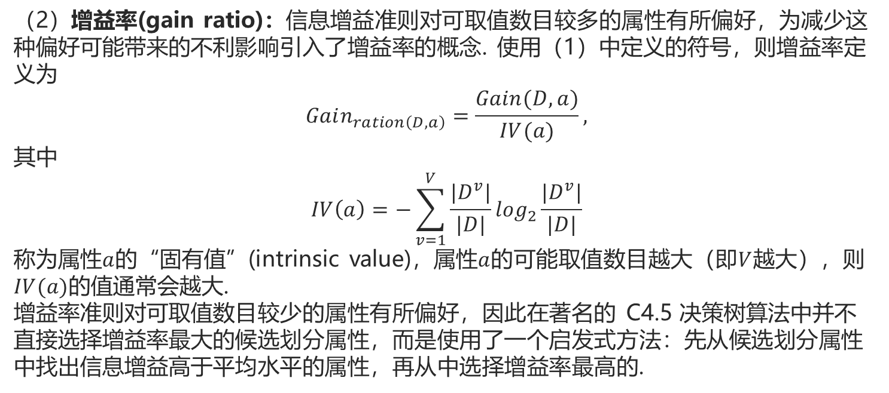
模型的基本概念与构建
（3）
（2）增益率(gain ratio)：信息增益准则对可取值数目较多的属性有所偏好，为减少这种偏好可能带来的不利影响引入了增益率的概念. 使用（1）中定义的符号，则增益率定义为
$$Gain_{ration\left(D, a\right)}=\frac{Gain(D, a)}{IV(a)},$$
其中
$$IV\left(a\right)=−\sum_{v=1}^{V}{\frac{|D^{v}|}{|D|}\log_{2}\frac{|D^{v}|}{|D|}}$$
称为属性$a$的“固有值”(intrinsic value)，属性$a$的可能取值数目越大（即$V$越大），则$IV(a)$的值通常会越大.
增益率准则对可取值数目较少的属性有所偏好，因此在著名的 C4.5 决策树算法中并不直接选择增益率最大的候选划分属性，而是使用了一个启发式方法：先从候选划分属性中找出信息增益高于平均水平的属性，再从中选择增益率最高的.

Slide 27
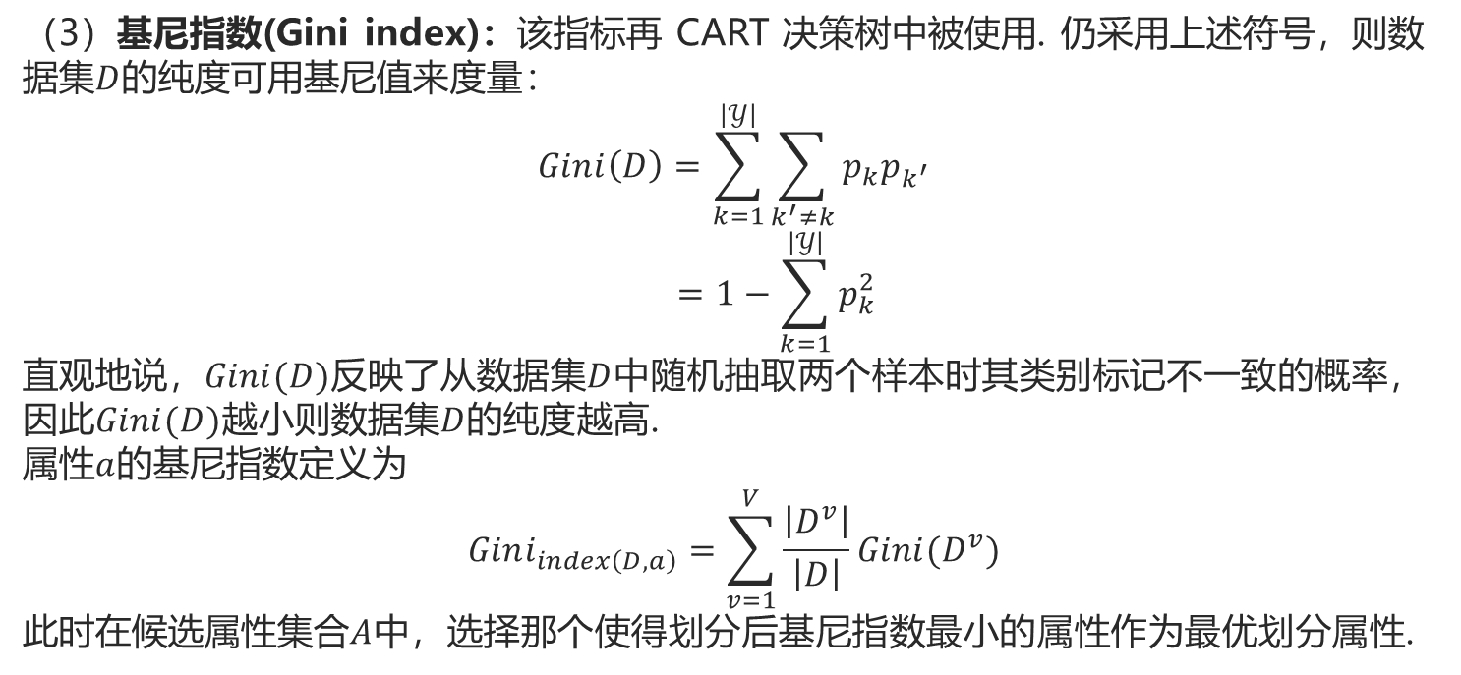
模型的基本概念与构建
（3）
（3）基尼指数(Gini index)：该指标再 CART 决策树中被使用. 仍采用上述符号，则数据集$D$的纯度可用基尼值来度量：
$$Gini\left(D\right)=\sum_{k=1}^{|𝒴|}{\sum_{k^{′}≠k}{p_{k}p_{k^{′}}}} \\ =1−\sum_{k=1}^{|𝒴|}{p_{k}^{2}}$$
直观地说，$Gini(D)$反映了从数据集$D$中随机抽取两个样本时其类别标记不一致的概率，因此$Gini(D)$越小则数据集$D$的纯度越高.
属性$a$的基尼指数定义为
$$Gini_{index\left(D, a\right)}=\sum_{v=1}^{V}{\frac{\left|D^{v}\right|}{\left|D\right|}Gini(D^{v})}$$
此时在候选属性集合$A$中，选择那个使得划分后基尼指数最小的属性作为最优划分属性.

Slide 28
模型的基本概念与构建
为了防止决策树过拟合，需要进行剪枝（pruning）. 在决策树的学习过程中，为了尽可能正确地分类训练样本，结点划分过程将不断重复，有时会造成决策树分支过多而导致过拟合，因此可通过主动去掉一些分支来降低过拟合的风险.
决策树剪枝的基本策略有“预剪枝”（prepruning）和“后剪枝”(postpruning).
（4）
（1）预剪枝：是指在决策树生成过程中，对每个结点在划分前先进行估计，若当前结点的划分不能带来决策树泛化性能提升则停止划分，并将当前结点标记为叶结点.
（2）后剪枝：是指先从训练集中生成一颗完整的决策树，然后自底向上地对非叶结点进行考察，若将该结点对应的子树替换为叶结点能带来决策树泛化性能提升，则将该子树替换为叶结点.

Slide 29
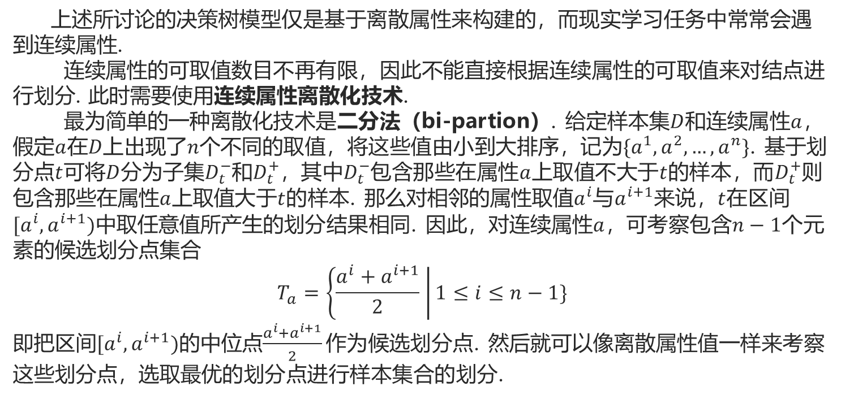
模型的基本概念与构建
上述所讨论的决策树模型仅是基于离散属性来构建的，而现实学习任务中常常会遇到连续属性.
连续属性的可取值数目不再有限，因此不能直接根据连续属性的可取值来对结点进行划分. 此时需要使用连续属性离散化技术.
最为简单的一种离散化技术是二分法（bi-partion）. 给定样本集$D$和连续属性$a$，假定$a$在$D上$出现了$n$个不同的取值，将这些值由小到大排序，记为$\{a^{1}, a^{2}, …, a^{n}\}$. 基于划分点$t$可将$D$分为子集$D_{t}^{−}$和$D_{t}^{+}$，其中$D_{t}^{−}$包含那些在属性$a$上取值不大于$t$的样本，而$D_{t}^{+}$则包含那些在属性$a$上取值大于$t$的样本. 那么对相邻的属性取值$a^{i}$与$a^{i+1}$来说，$t$在区间$[a^{i}, a^{i+1})$中取任意值所产生的划分结果相同. 因此，对连续属性$a$，可考察包含$n−1$个元素的候选划分点集合
$$T_{a}=\left\{\frac{a^{i}+a^{i+1}}{2} \right|1≤i≤n−1\}$$
即把区间$[a^{i}, a^{i+1})$的中位点$\frac{a^{i}+a^{i+1}}{2}作为$候选划分点. 然后就可以像离散属性值一样来考察这些划分点，选取最优的划分点进行样本集合的划分.
（5）

Slide 30
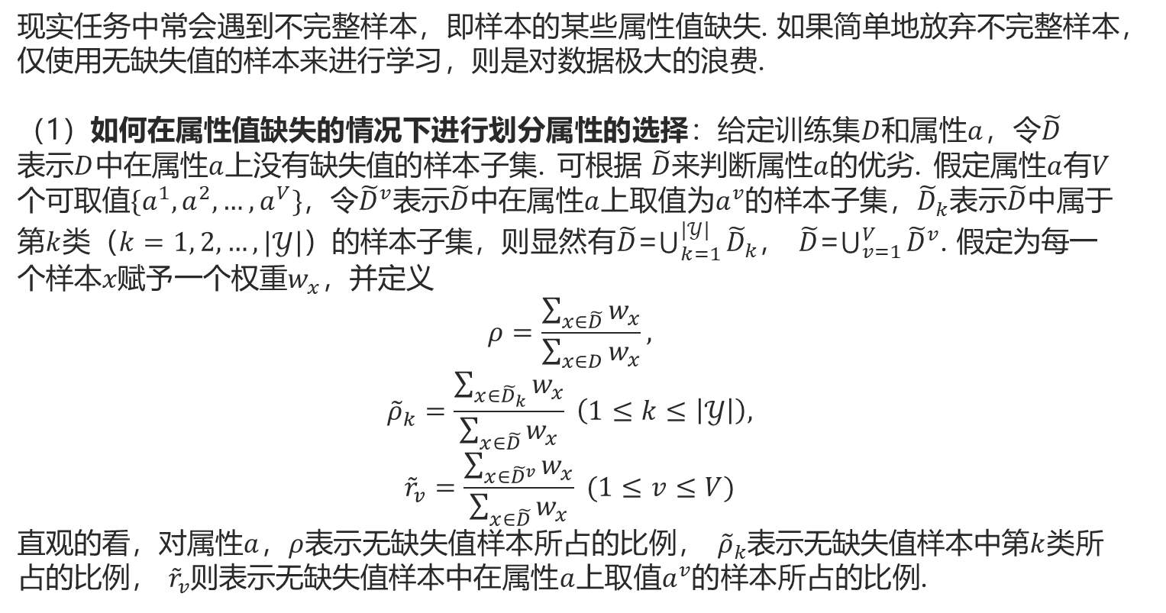
模型的基本概念与构建
（6）
现实任务中常会遇到不完整样本，即样本的某些属性值缺失. 如果简单地放弃不完整样本，仅使用无缺失值的样本来进行学习，则是对数据极大的浪费.
（1）如何在属性值缺失的情况下进行划分属性的选择：给定训练集$D$和属性$a$，令$\tilde{D}表示D$中在属性$a$上没有缺失值的样本子集. 可根据 $\tilde{D}$来判断属性$a$的优劣. 假定属性$a$有$V$个可取值$\{a^{1}, a^{2}, …, a^{V}\}$，令${\tilde{D}}^{v}$表示$\tilde{D}$中在属性$a$上取值为$a^{v}$的样本子集，${\tilde{D}}_{k}$表示$\tilde{D}$中属于第$k$类（$k=1, 2, …, |𝒴|$）的样本子集，则显然有$\tilde{D}$=$\bigcup_{k=1}^{|𝒴|}{{\tilde{D}}_{k}}$， $\tilde{D}$=$\bigcup_{v=1}^{V}{{\tilde{D}}^{v}}$. 假定为每一个样本$x赋予$一个权重$w_{x}$，并定义
$$ρ=\frac{\sum_{x∈\tilde{D}}{w_{x}}}{\sum_{x∈D}{w_{x}}},$$
$${\tilde{ρ}}_{k}=\frac{\sum_{x∈{\tilde{D}}_{k}}{w_{x}}}{\sum_{x∈\tilde{D}}{w_{x}}} \left(1≤k≤\left|𝒴\right|\right),$$
$${\tilde{r}}_{v}=\frac{\sum_{x∈{\tilde{D}}^{v}}{w_{x}}}{\sum_{x∈\tilde{D}}{w_{x}}} (1≤v≤V)$$
直观的看，对属性$a$，$ρ$表示无缺失值样本所占的比例， ${\tilde{ρ}}_{k}$表示无缺失值样本中第$k$类所占的比例， ${\tilde{r}}_{v}$则表示无缺失值样本中在属性$a$上取值$a^{v}$的样本所占的比例.

Slide 31
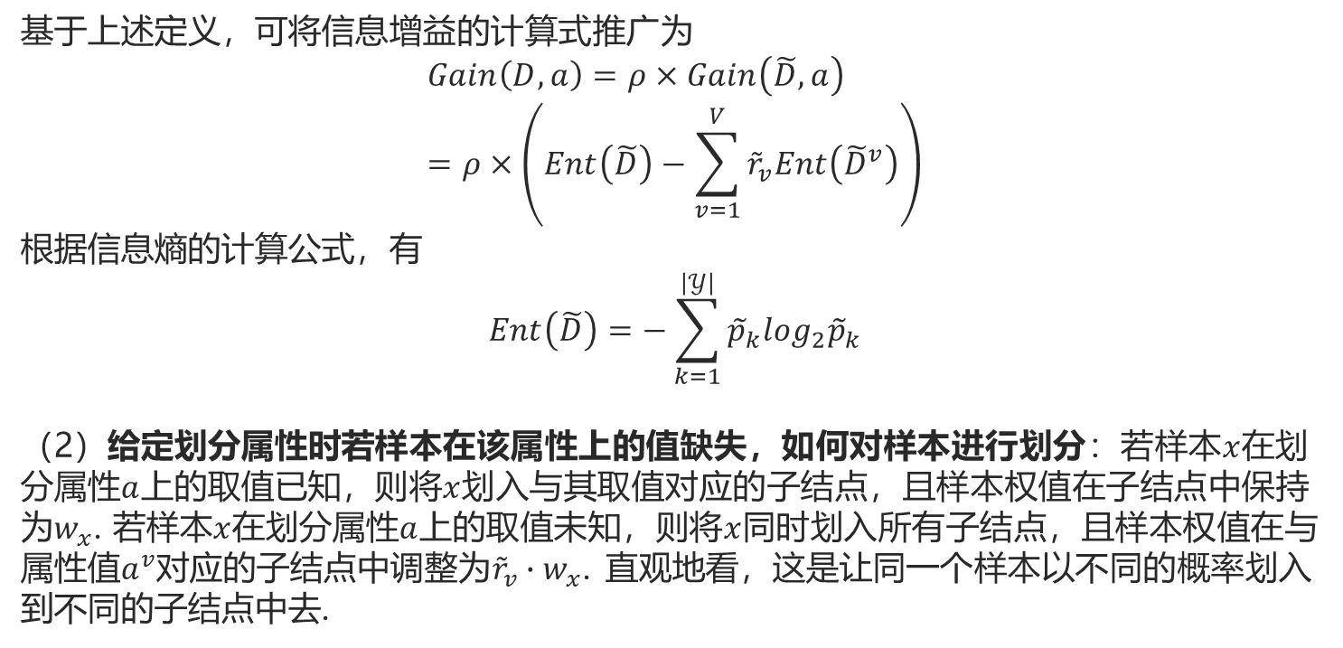
模型的基本概念与构建
（6）
基于上述定义，可将信息增益的计算式推广为
$$Gain\left(D, a\right)=ρ×Gain\left(\tilde{D}, a\right) \\ =ρ×\left(Ent\left(\tilde{D}\right)−\sum_{v=1}^{V}{{\tilde{r}}_{v}Ent\left({\tilde{D}}^{v}\right)}\right)$$
根据信息熵的计算公式，有
$$Ent\left(\tilde{D}\right)=−\sum_{k=1}^{|𝒴|}{{\tilde{p}}_{k}\log_{2}{\tilde{p}}_{k}}$$
（2）给定划分属性时若样本在该属性上的值缺失，如何对样本进行划分：若样本$x$在划分属性$a$上的取值已知，则将$x$划入与其取值对应的子结点，且样本权值在子结点中保持为$w_{x}$. 若样本$x$在划分属性$a$上的取值未知，则将$x$同时划入所有子结点，且样本权值在与属性值$a^{v}$对应的子结点中调整为${\tilde{r}}_{v}∙w_{x}$. 直观地看，这是让同一个样本以不同的概率划入到不同的子结点中去.

Slide 32
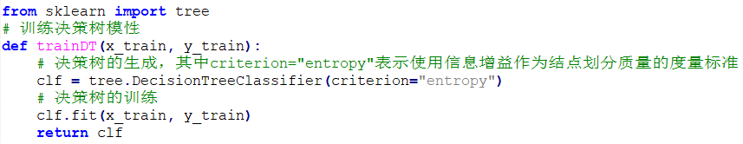
代码实现
决策树模型的生成和训练

Slide 33
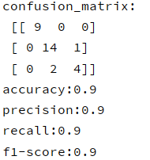
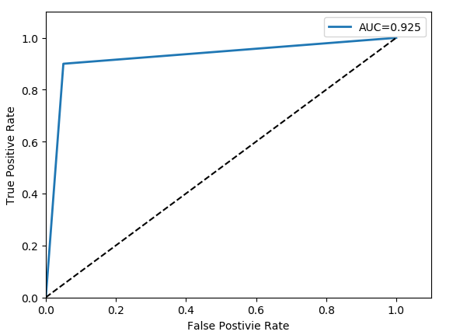
代码实现
混淆矩阵及准确率等
ROC曲线

Slide 34
Part 3
SVM
模型的基本概念与构建
代码实现

Slide 35
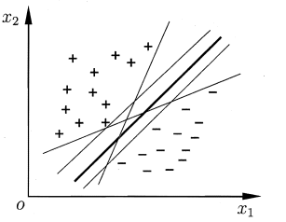

模型的基本概念与构建
SVM即支持向量机，是一种常用的分类算法.
给定训练样本集$D=\left\{\left(x_{1}, y_{1}\right), \left(x_{2}, y_{2}\right), …, \left(x_{m},y_{m}\right)\right\}, y_{i}∈\{−1, +1\}$，分类学习最基本的想法就是基于训练集$D$在样本空间中找到一个划分超平面、将不同类别的样本分开，但这样的超平面实际上有多个：
（1）
如何才能找到一个最好的超平面？

Slide 36
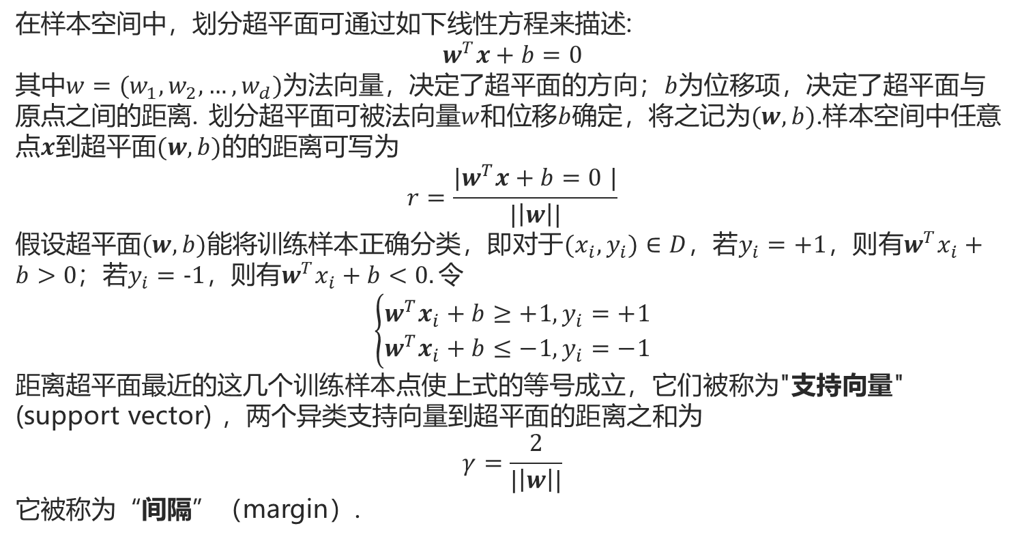
模型的基本概念与构建
在样本空间中，划分超平面可通过如下线性方程来描述:
$$w^{T}x+b=0$$
其中$w={(w}_{1}, w_{2}, …, w_{d})$为法向量，决定了超平面的方向；$b$为位移项，决定了超平面与原点之间的距离. 划分超平面可被法向量$w$和位移$b$确定，将之记为$(w, b)$.样本空间中任意点$x$到超平面$(w, b)$的的距离可写为
$$r=\frac{|w^{T}x+b=0 |}{|\left|w\right||}$$
假设超平面$(w, b)$能将训练样本正确分类，即对于$(x_{i}, y_{i})∈D$，若$y_{i}=+1$，则有$w^{T}x_{i}+b>0；$若$y_{i}=−1$，则有$w^{T}x_{i}+b<0. 令$
$$\left\{\begin{aligned}w^{T}x_{i}+b≥+1,y_{i}=+1 \\ w^{T}x_{i}+b≤−1,y_{i}=−1\end{aligned}\right.$$
距离超平面最近的这几个训练样本点使上式的等号成立，它们被称为"支持向量" (support vector) ，两个异类支持向量到超平面的距离之和为
$$γ=\frac{2}{|\left|w\right||}$$
它被称为“间隔”（margin）.
（2）

Slide 37
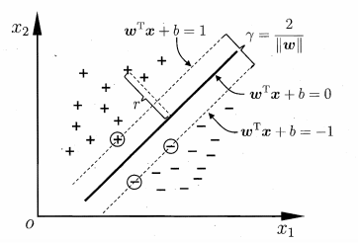
模型的基本概念与构建
（2）
支持向量与间隔

Slide 38
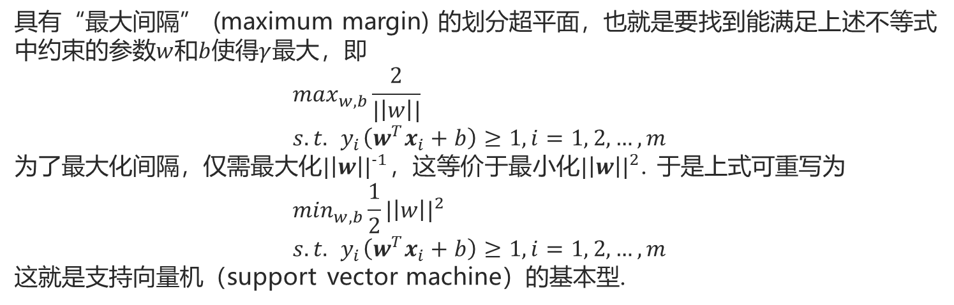
模型的基本概念与构建
（2）
具有“最大间隔” (maximum margin) 的划分超平面，也就是要找到能满足上述不等式中约束的参数$w$和$b$使得$γ$最大，即
$$\max_{w, b}\frac{2}{|\left|w\right||} \\ s.t. { y}_{i}\left(w^{T}x_{i}+b\right)≥1, i=1, 2, …, m$$
为了最大化间隔，仅需最大化${|\left|w\right||}^{−1}$，这等价于最小化${|\left|w\right||}^{2}$. 于是上式可重写为
$$\min_{w, b}\frac{1}{2}{|\left|w\right||}^{2} \\ s.t. { y}_{i}\left(w^{T}x_{i}+b\right)≥1, i=1, 2, …, m$$
这就是支持向量机（support vector machine）的基本型.

Slide 39
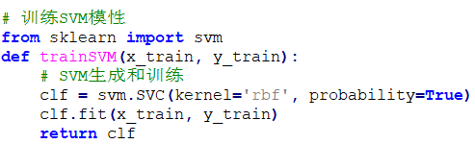
代码实现
SVM模型的生成和训练

Slide 40
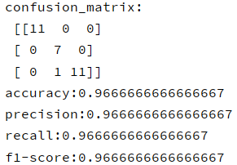
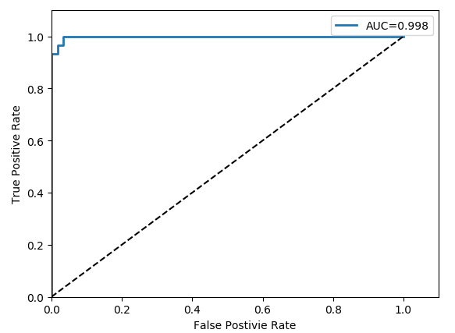
代码实现
混淆矩阵及准确率等
ROC曲线

Slide 41
谢谢
Notes:
亮亮图文旗舰店
https://liangliangtuwen.tmall.com

